Slide 1


TRƯỜNG ĐẠI HỌC PHAN THIẾT
KHOA CÔNG NGHỆ THÔNG TIN
SÁNG TẠO KHOA HỌC KỸ THUẬT
TRƯỜNG ĐẠI HỌC PHAN THIẾT LẦN THỨ 1 (2021-2022)
Đề tài
Giải pháp hệ thống tín hiệu cảnh báo phương tiện giao nhau tại các ngã giao lộ
khuất tầm nhìn
GVHD: Ths. Võ Quốc Tuấn

Slide 2

NỘI DUNG TRÌNH BÀY
Giới thiệu tổng quát về giải pháp
Cấu trúc và tính năng của ARDUINO
Thiết kế, lập trình, lắp đặt mạch thực tế

Slide 3
CHƯƠNG 1: giới thiệu tổng quát về giải pháp

Slide 4

Khái quát về ý tưởng giải pháp

Slide 5

Đường giao thông Tp Phan Thiết và các tuyến đường giao thông nông thôn huyện trên địa bàn tỉnh có nhiều rất nhiều đoạn đường giao nhau chưa có tín hiệu đèn giao thông biển báo, và các vị trí giao cắt thường nằm ở đoạn đường cua khuất tầm nhìn, mật độ phương tiện tham gia giao thông từ các tuyến đường đi ra trục đường chính lại rất đông.
“Giải pháp hệ thống tín hiệu cảnh báo phương tiện giao thông tại các ngã giao lộ khuất tầm nhìn ”.
Tại các điểm giao cắt thường thiếu biển cảnh báo đường giao nhau và cũng không có gờ giảm tốc để các phương tiện chú ý giảm tốc độ.
Ý thức chấp hành pháp luật về trật tự ATGT của một bộ phận người dân và người điều khiển phương tiện còn kém.

Slide 6

Thực tiễn áp dụng
của arduino vào đề tài
Sau qua trình nghiên cứu lên ý tưởng và áp dụng vào arduino chúng em đã chế tạo ra thiết bị tín hiệu cảnh báo phương tiện giao nhau tại các ngã giao lộ khuất tầm nhìn. Để hạn chế những rủi ro có thể xảy ra cho người tham gia giao thông khi điều khiển phương tiện di chuyển .

Slide 7

Khái niệm, nhiệm vụ của hệ thống
Mô hình được lắp đặt tại các ngã 3, ngã 4 khuất tầm nhìn. Khi có phương tiện di chuyển tới góc quét của cảm biến thì tín hiệu sẽ được đưa về bộ xử lý trung tâm sau đó sẽ phát tín hiệu cảnh báo ra các trụ đèn. Màng hình led sẽ hiển thị tốc độ và hướng duy chuyển của phương tiện.

Slide 8
PHẦN 2: cấu trúc và tính năng của arduino

Slide 9

NỘI DUNG
1. Giới thiệu chung về arduino
2. Arduino
UNO R3
3. Cảm Biến Siêu Âm Ultrasonic HC-SR04
4. Module đèn giao thông LED 3 màu-TH210
5. Mạch Hiển Thị 4 Led 7 Đoạn 74HC595
6. Thư viện arduino
7. Arduino ide và lập trình cho arduino

Slide 10

1. giới thiệu chung về arduino
Arduino là một bo mạch vi điều khiển do một nhóm giáo sư và sinh viên nước Ý thiết kế và đưa ra đầu tiên vào năm 2005. Mạch Arduino được sử dụng để cảm nhận và điều khiển nhiều đối tượng khác nhau. Nó có thể thực hiện nhiều nhiệm vụ lấy tín hiệu từ cảm biến đến điều khiển đèn, động cơ, và nhiều đối tượng khác.

Slide 11

2. Arduino UNO R3
Nhắc tới dòng mạch Arduino dùng để lập trình, cái đầu tiên mà người ta thường nói tới chính là dòng Arduino UNO. Hiện dòng mạch này đã phát triển tới thế hệ thứ 3 (R3). Bạn sẽ bắt đầu đến với Arduino qua thứ này. Bạn có thể dùng Arduino Nano cũng được nhưng mình khuyên bạn nên dùng cái này.

Slide 12

Arduino UNO có thể sử dụng 3 vi điều khiển họ 8bit AVR là ATmega8, ATmega168, ATmega328. Bộ não này có thể xử lí những tác vụ đơn giản như điều khiển đèn LED nhấp nháy, xử lí tín hiệu cho xe điều khiển từ xa, làm một trạm đo nhiệt độ - độ ẩm và hiển thị lên màn hình LCD,…

Slide 13
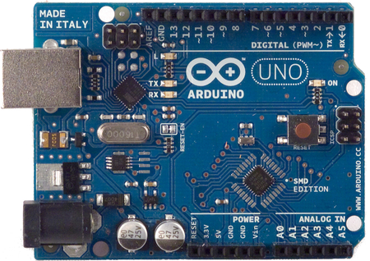
Vi điều khiển | ATmega328 họ 8bit
Điện áp hoạt động | 5V DC (chỉ được cấp qua cổng USB)
Tần số hoạt động | 16 MHz
Dòng tiêu thụ | khoảng 30mA
Điện áp vào khuyên dùng | 7-12V DC
Điện áp vào giới hạn | 6-20V DC
Số chân Digital I/O | 14 (6 chân hardware PWM)
Số chân Analog | 6 (độ phân giải 10bit)
Dòng tối đa trên mỗi chân I/O | 30 mA
Dòng ra tối đa (5V) | 500 mA
Dòng ra tối đa (3.3V) | 50 mA
Bộ nhớ flash | 32 KB (ATmega328) với 0.5KB dùng bởi bootloader
SRAM | 2 KB (ATmega328)
EEPROM | 1 KB (ATmega328)

Slide 14

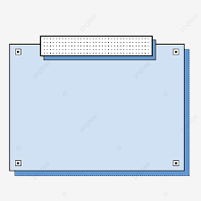

Want big impact?
Use big image.
3. Cảm Biến Siêu Âm Ultrasonic HC-SR04
Cảm biến siêu âm Ultrasonic HC-SR04 được sử dụng để nhận biết khoảng cách từ vật thể đến cảm biến nhờ sóng siêu âm, cảm biến có thời gian phản hồi nhanh, độ chính xác cao, phù hợp cho các ứng dụng phát hiện vật cản, đo khoảng cách bằng sóng siêu âm.
Cảm biến siêu âm Ultrasonic HC-SR04 sử dụng cặp chân Echo / Trigger để phát và nhận tín hiệu, cảm biến được sử dụng phổ biến với vô số bộ thư viện và Code mẫu với Arduino.
3. THUẬN LỢI VÀ KHÓ KHĂN CỦA VIỆC HỌC TRỰC TUYẾN
Thuận lợi
Khó khăn

Slide 15
Thông số kỹ thuật:
Điện áp hoạt động: 5VDC
Dòng tiêu thụ: 10~40mA
Tín hiệu giao tiếp: TTL
Chân tín hiệu: Echo, Trigger.
Góc quét:<15 độ
Tần số phát sóng: 40Khz
Khoảng cách đo được: 2~450cm (khoảng cách xa nhất đạt được ở điều khiện lý tưởng với không gian trống và bề mặt vật thể bằng phẳng, trong điều kiện bình thường cảm biến cho kết quả chính xác nhất ở khoảng cách <100cm).
Sai số: 0.3cm (khoảng cách càng gần, bề mặt vật thể càng phẳng sai số càng nhỏ).
Kích thước: 43mm x 20mm x 17mmzzz

Slide 16

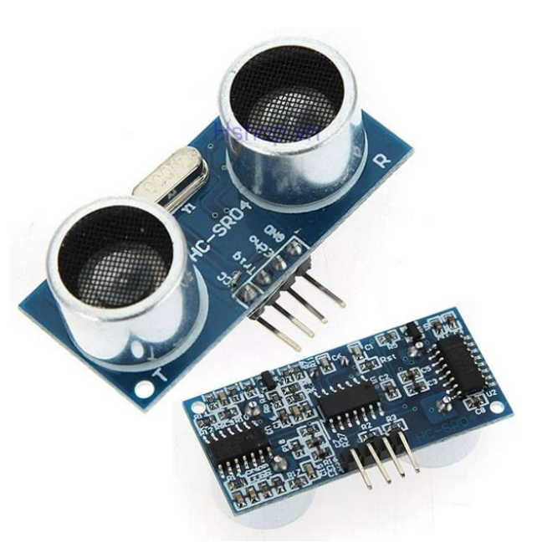
Hình ảnh minh họa

Slide 17
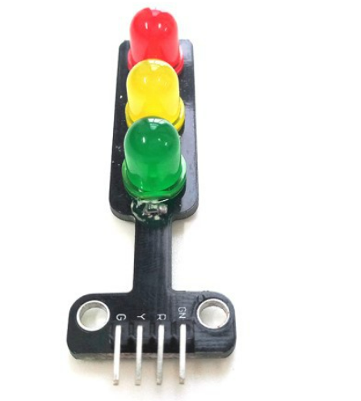
4. Module đèn giao thông LED 3 màu-TH210
Mô tả Module đèn giao thông LED 3 màu. Tích hợp 3 LEDs màu: Xanh lá, Đỏ, Vàng. Với 3 chân tín hiệu dễ dàng kết nối và điều khiển.
Thông số kĩ thuật Điện áp hoạt động: 5VDC Tích hợp 3 LEDs: Xanh lá, Đỏ, Vàng Chân cathode chung, 3 chân Anode điều khiển riêng biệt. Kích thước: 56 x 21 x 11mm

Slide 18
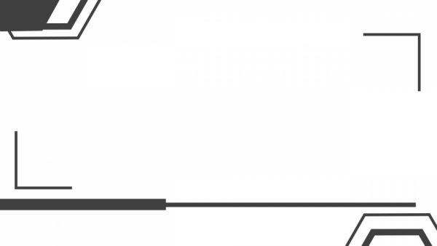
5. Mạch Hiển Thị 4 Led 7 Đoạn 74HC595
Mạch hiển thị 4 led 7 đoạn 74HC595 được thiết kế giúp bạn có thể dễ dàng điều khiển và hiển thị thông tin lên 4 led 7 đoạn chỉ với 3 chân giao tiếp thông qua IC ghi dịch 74HC595, ngoài ra mạch còn có khả năng mở rộng thêm các led tiếp theo qua cổng đầu ra nối tiếp, mạch có bộ thư viện đi kèm dễ sử dụng phù hợp cho các ứng dụng: bộ đếm, đồng hồ,...

Slide 19
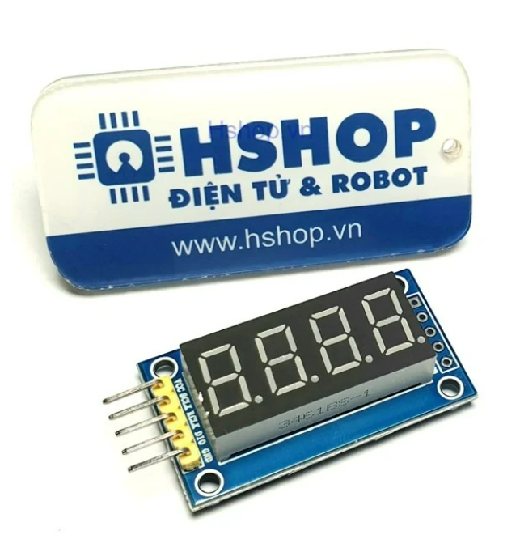
Thông số kỹ thuật:
Nguồn sử dụng: 3.3 ~ 5VDC.
Dòng điện sử dụng: 30~80mA
IC Driver: 74HC595.
3 chân giao tiếp: SCLK, RCLK, DIO.
Hiển thị 4 led 7 đoạn cỡ 0.36''.
Kích thước: 42 x 24 x 12mm

Slide 20
6. Thư viện arduino
https://hshop.vn/products/mach-hien-thi-4-led-7-doan
https://hshop.vn/products/cam-bien-sieu-am-srf04

Slide 21

7. Arduino ide và lập trình cho arduino.
IDE trong Arduino IDE là phần có nghĩa là mã nguồn mở, nghĩa là phần mềm này miễn phí cả về phần tải về lẫn phần bản quyền: Người dùng có quyền sửa đổi, cải tiến, phát triển, nâng cấp theo một số nguyên tắc chung được nhà phát hành cho phép mà không cần xin phép ai, điều mà họ không được phép làm đối với các phần mềm nguồn đóng.

Slide 22
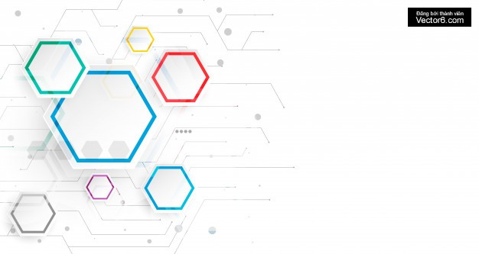
Tuy là phần mềm mã nguồn mở nhưng khả năng bảo mật thông tin của Arduino IDE là vô cùng tuyệt vời, khi phát hiện lỗi nhà phát hành sẽ vá nó và cập nhật rất nhanh khiến thông tin của người dùng không bị mất hoặc rò rỉ ra bên ngoài.

Slide 23
Arduino IDE tích hợp với hơn 700 thư viện, được viết và chia sẻ bởi nhà phát hành Arduino Software và thành viên trong cộng đồng Arduino. Mọi người có thể tận dụng chúng cho dự án của riêng mình mà không cần phải bỏ ra bất kỳ chi phí nào.
Arduino có một module quản lý bo mạch, nơi người dùng có thể chọn bo mạch mà họ muốn làm việc cùng và có thể thay đổi bo mạch thông qua Menu. Quá trình sửa đổi lựa chọn cũng liên tục tự động cập nhật để các dữ liệu có sẵn trong bo mạch và dữ liệu sửa đổi đồng nhất với nhau. Bên cạnh đó, Arduino IDE cũng giúp bạn tìm ra lỗi từ code mà bạn biết giúp bạn sửa lỗi kịp thời tránh tình trạng bo mạch Arduino làm việc với code lỗi quá lâu dẫn đến hư hỏng hoặc tốc độ xử lý bị giảm sút.
Arduino IDE sử dụng ngôn ngữ lập trình C/C++ rất phổ biến trong giới lập trình. Bất kỳ đoạn code nào của C/C++ thì Arduino IDE đều có thể nhận dạng, giúp các lập trình viên thuận tiện trong việc thiết kế chương trình lập cho các bo mạch Arduino.

Slide 24
CHƯƠNG 3: THIẾT KẾ, LẬP TRÌNH, LẮP ĐẶT MẠCH THỰC TẾ

Slide 25
thiết kế, lập trình, lắp đặt mạch thực tế
Giới thiệu chung của hệ thống
Thiết kế mạch
Lập trình
Lắp đặt
Hướng phát triển

Slide 26

1. Giới thiệu chung của hệ thống
Mô hình được thiết kế dựa trên nguyên lý cảm biến tốc độ và khoảng cách. Gồm 1 vi xử lí trung tâm, 2 module rada cảm biến khoảng cách, 2 module đèn led 3 màu, 1 màng hình led hiển thị, 1 nguồn cấp 9v. Mô hình được thiết kế lắp ráp và lập trình bằng Arduino sử dụng ngôn ngữ C#.

Slide 27
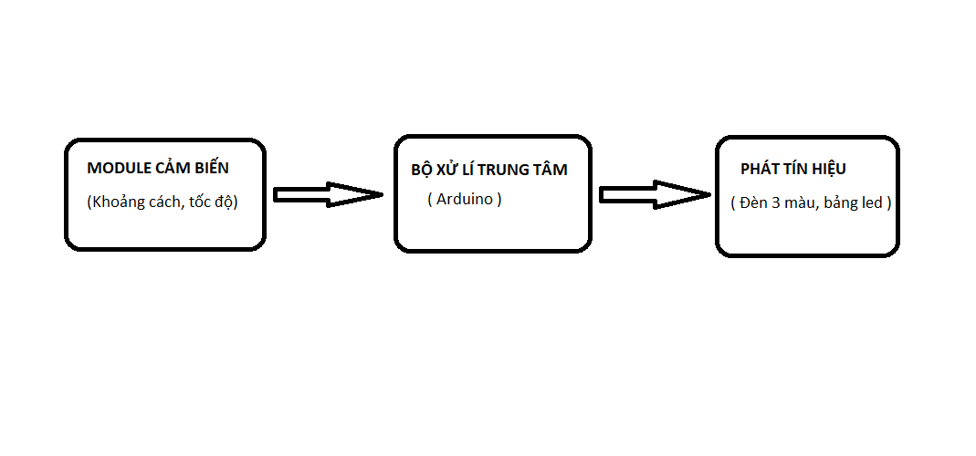
2. Thiết kế mạch

Slide 28
3. Lập trình

Slide 29
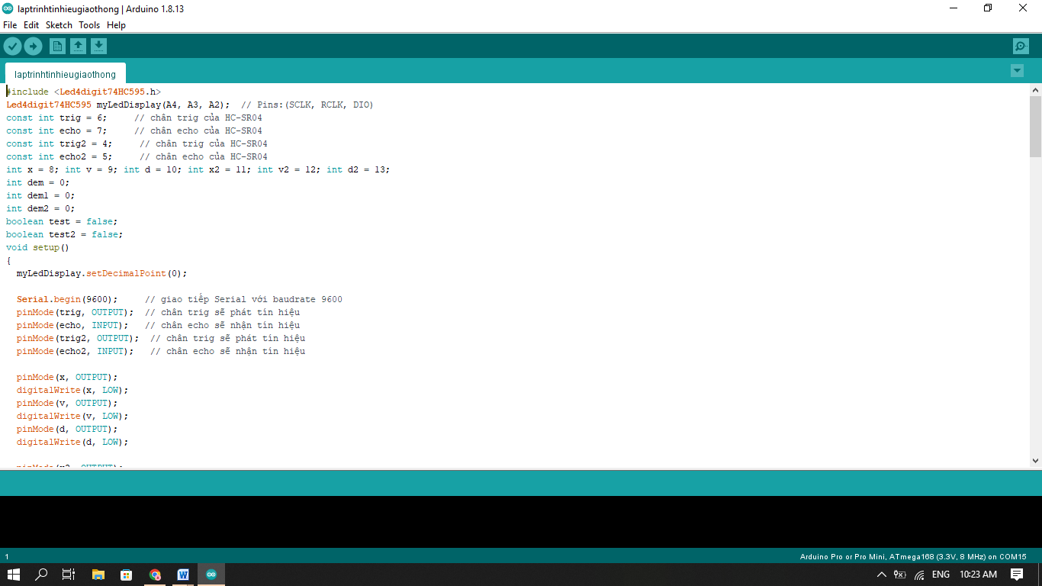

Slide 30
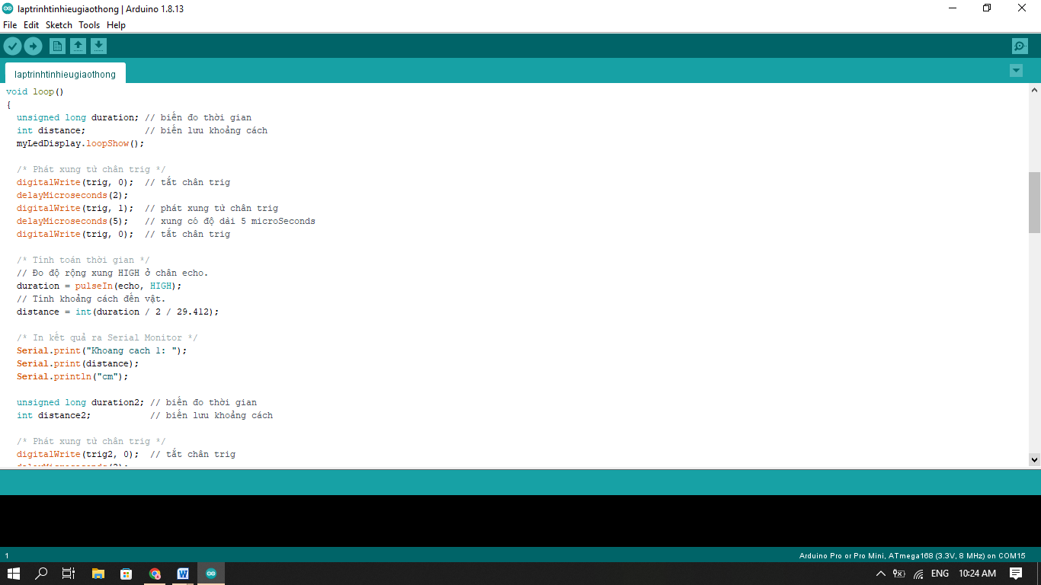

Slide 31
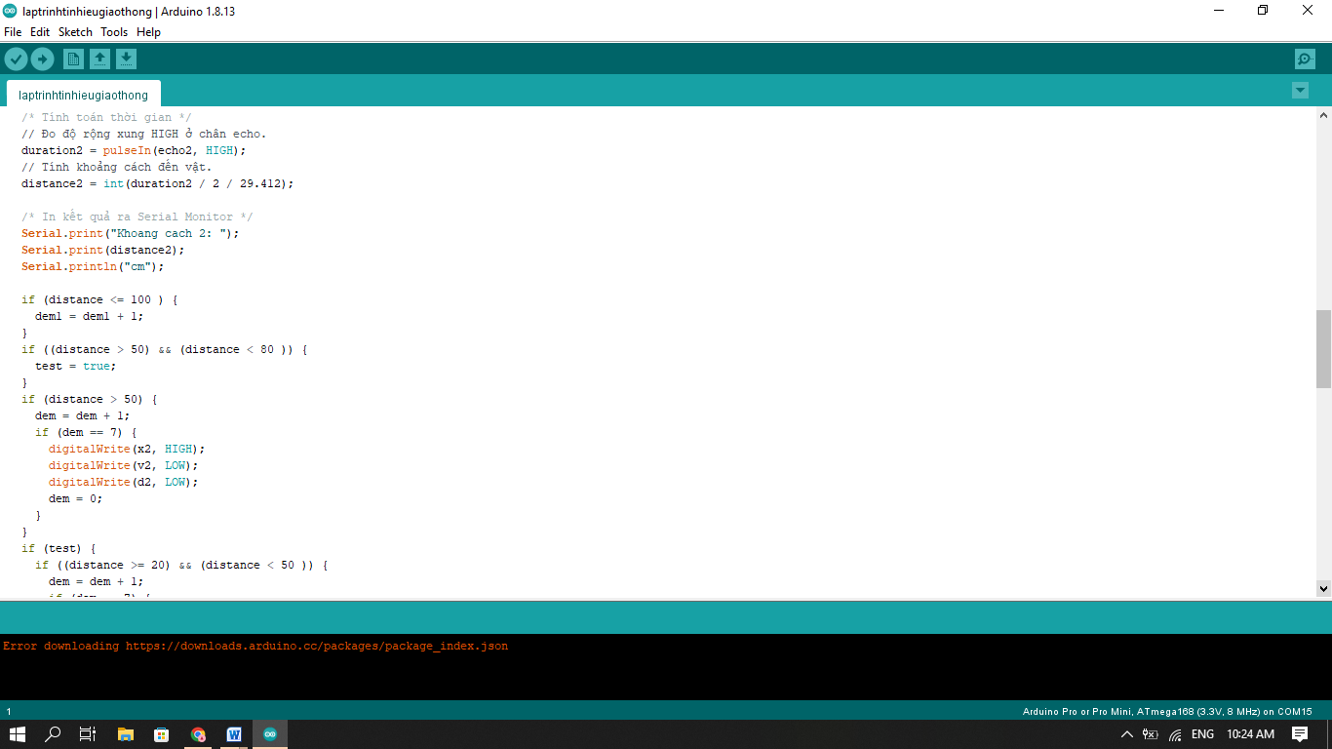

Slide 32
4. Lắp đặt
Sản phẩm được cải tiến từ các giải pháp cảnh báo giao thông. Được gia công từ những linh kiện rời dễ dàng thay thế và bảo hành. Thời gian cảnh báo chính xác nhanh chóng. Giá thành rẻ. Nếu mô hình được áp dụng thực tế sẽ giảm thiểu được tai nạn giao thông trên cả nước và địa bàn tỉnh bình thuận nói riêng.

Slide 33

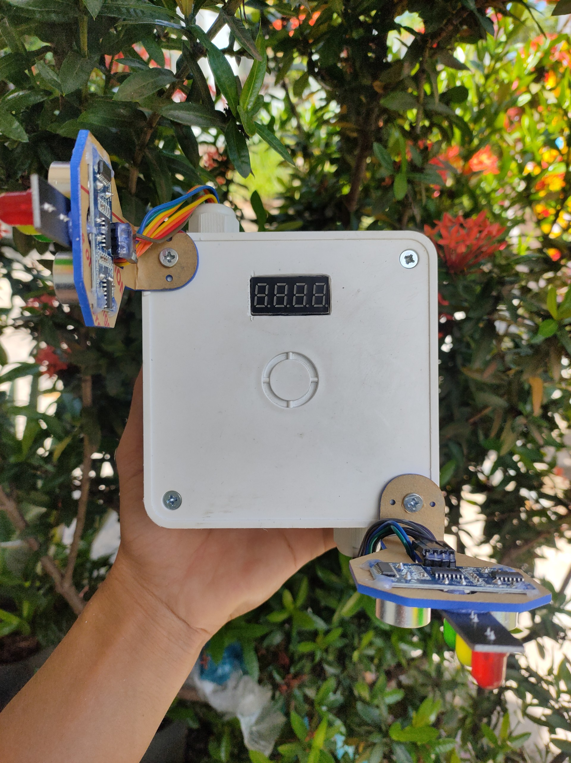
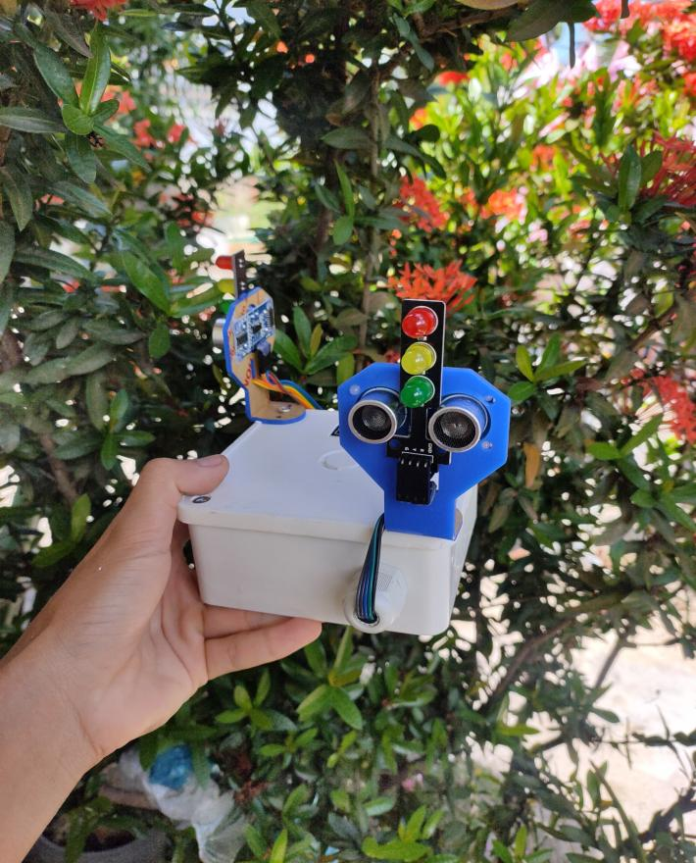
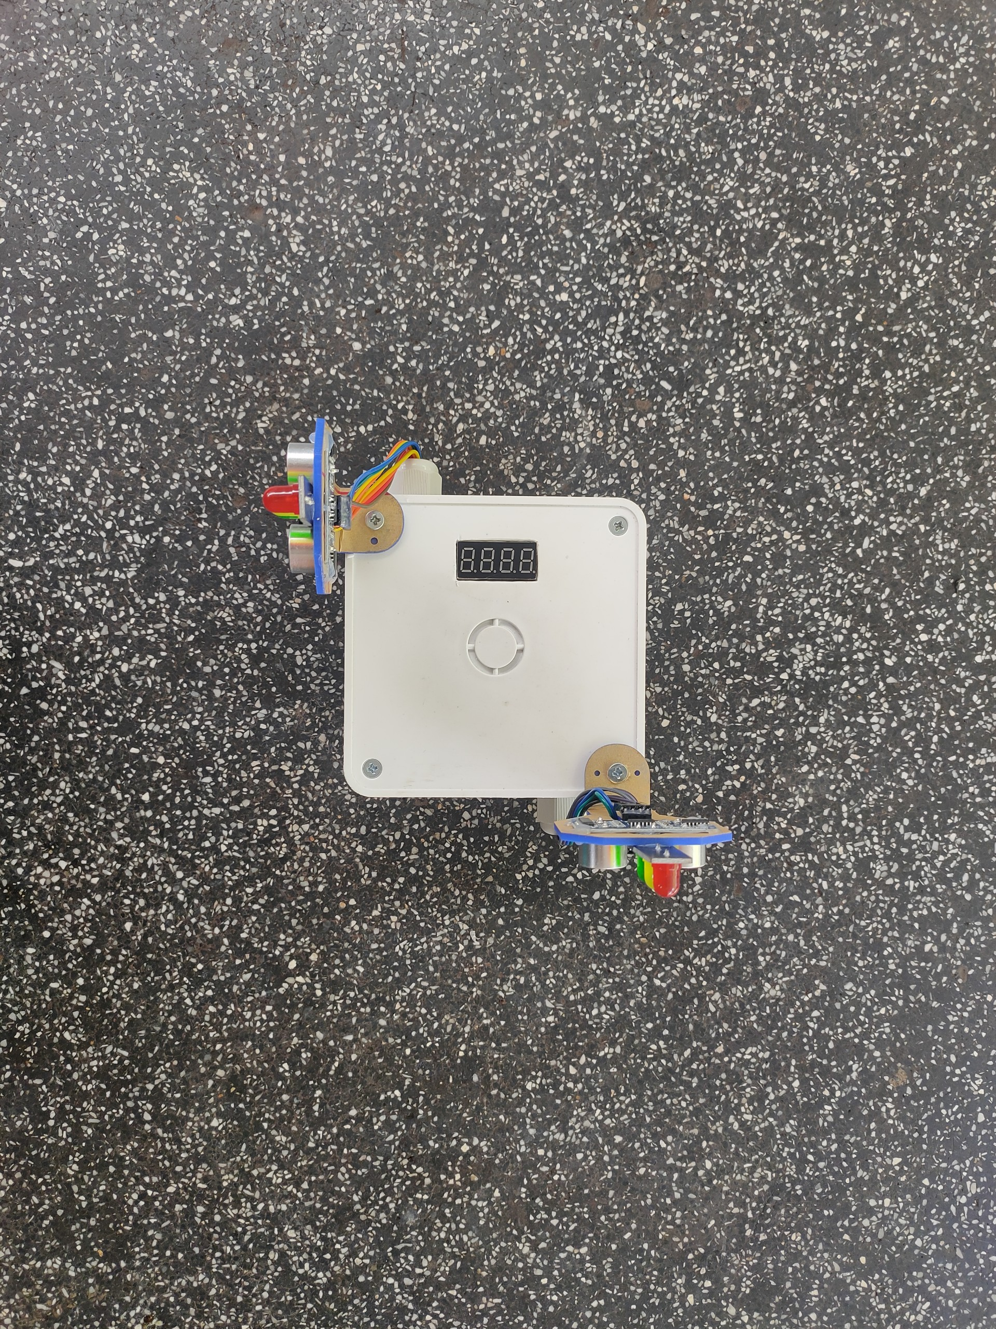
Hình ảnh thực tế sản phẩm

Slide 34
5. Hướng phát triển
Nếu mô hình được đưa vào thực tế sẽ có ý nghĩa rất lớn, góp phần giảm số vụ tai nạn giao thông; nâng cao ý thức người tham gia giao thông, tạo môi trường giao thông văn minh, an toàn. Qua đó, giáo dục cho người dân hiểu rõ tầm quan trọng trong việc chấp hành pháp luật, thực hiện nghiêm luật giao thông để tham gia giao thông an toàn, bảo vệ sức khỏe, tính mạng của bản thân, gia đình và xã hội. Ngoài ra, hệ thống rất dễ lắp đặt, dễ vận hành và mang lại hiệu quả cao.

Slide 35
THANKS !

